Slide 1
让AI学会取数
团队首个AI落地应用——从业务需求到取数SQL

Slide 2


现状：由“我要取个数”，而带来的低效率劳动
帮我取个数？
不知道可以取什么数据
不知道如何定义数据口径
汇报时与其他部门的数据对不上
需求方
（部门/中心/县分等）
日常工作中，业支数据团队人力分配情况：
80%的固化工作，占用10%人力，
20%的新增工作，占用90%人力。
要取什么数？
每次需求都要沟通个性化定义的口径，双方理解有困难
同样的业务指标，口径稍有差异也要重新开发
数据提取脚本无法复用，每项需求都要重新编写
IT业支

Slide 3
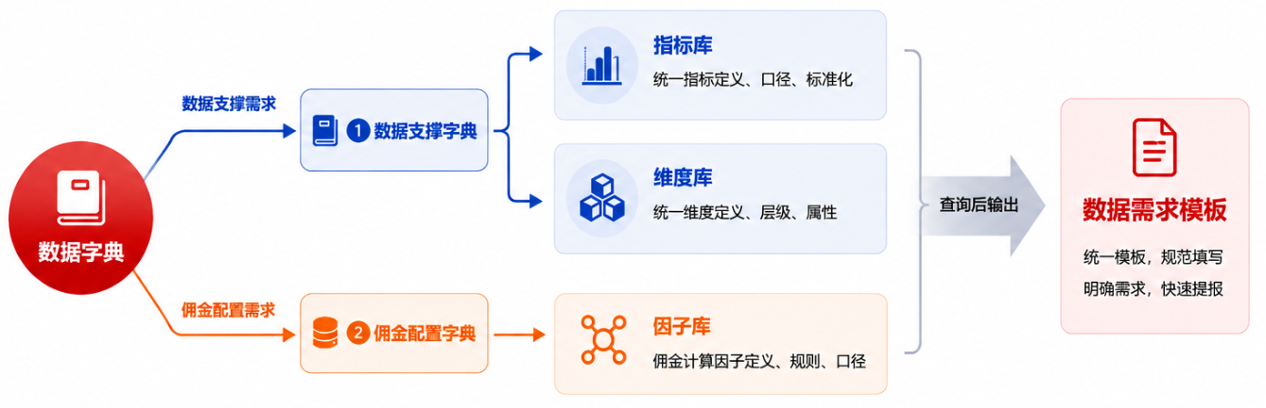
一、数据字典总体架构
一、数据支撑字典主要包括三部分：指标库、维度库、数据需求模板，指标库、维度库用于查阅标准化口径；查阅后按规范填写数据需求模板
二、佣金配置字典主要包括结算配置使用到的因子库，以及因子的业务含义、IT含义信息

Slide 4
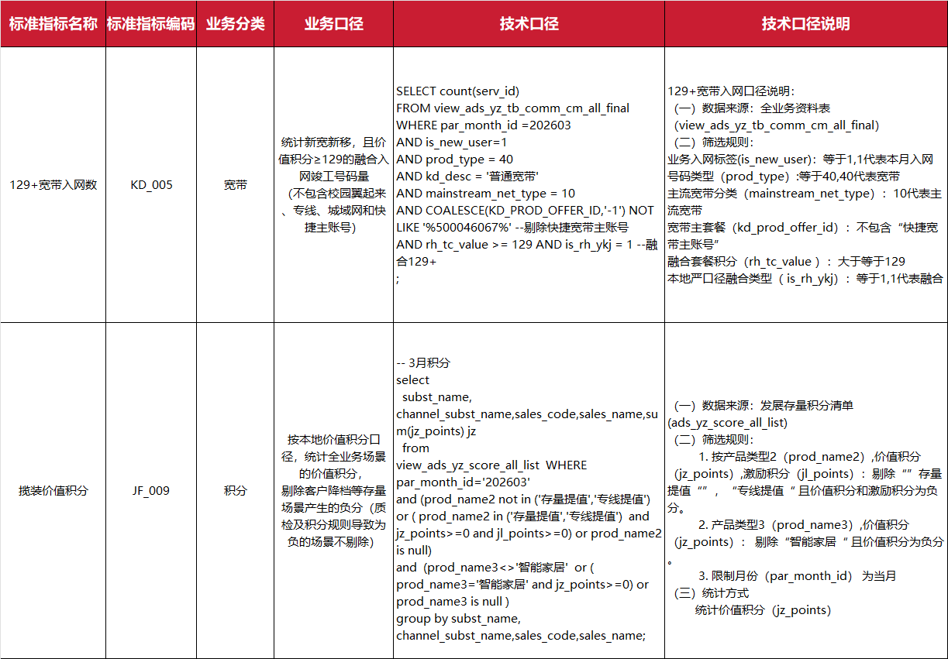
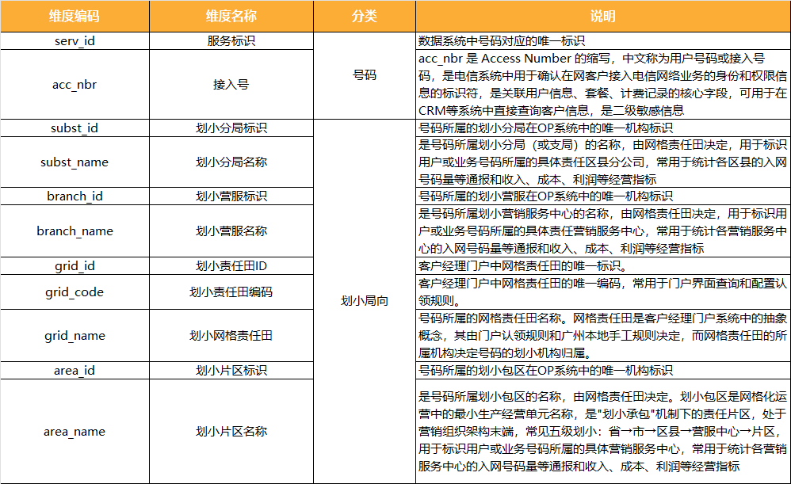
二、数据支撑字典（1/2）：构建指标+维度标准化体系
基于现有数据资产梳理沉淀，形成“指标+维度”双层标准体系，共梳理89个指标、47个维度，为业务需求标准化、自助化取数及后续能力扩展提供统一支撑
指标
维度
业务部门和支撑部门联动复核，梳理指标共89个
覆盖高频统计维度，支撑多维业务分析， 梳理维度共47个

Slide 5
二、模式变化：从人工取数到AI取数
现状：人工取数模式
未来：AI取数模式
当前CDAP取数主要依靠人完成需求理解、口径确认、数据查找、SQL编写及结果核验。
在数据字典基础上，将业务知识和取数经验沉淀为AI能力，让AI按照人的取数思路完成取数。
1
人理解需求
1
AI理解需求
2
人判断口径
2
AI澄清需求
3
人找表找字段
3
AI找表找字段
4
人写SQL
4
AI写SQL
能力要求高：需同时掌握业务、数据
经验能力化：个人经验沉淀为AI能力
过程智能化：AI辅助理解、判断和生成
能力可复用：成熟经验持续积累和复用
存在问题
人员依赖强：效率和质量受经验影响
实现
经验复用难：成熟方法难以快速复制
将数据支撑人员的取数经验沉淀为AI能力，让AI按照人的取数思路完成从需求理解到SQL生成。

Slide 6
三、阶段成果：6月底，AI取数能力雏形初步形成
已将人工取数流程和相关知识转化为AI可执行能力，AI能够完成需求理解、口径澄清、数据匹配、SQL生成
形成AI取数能力雏形
固化人的取数流程
固化人的取数流程
AI已能够按照人的取数流程，完成整个取数过程
梳理并标准化从需求理解到结果核验的人工取数流程
梳理并标准化从需求理解到结果核验的人工取数流程

Slide 7
三、试用验证：首批4人试用，进入真实需求解决率77%

Slide 8
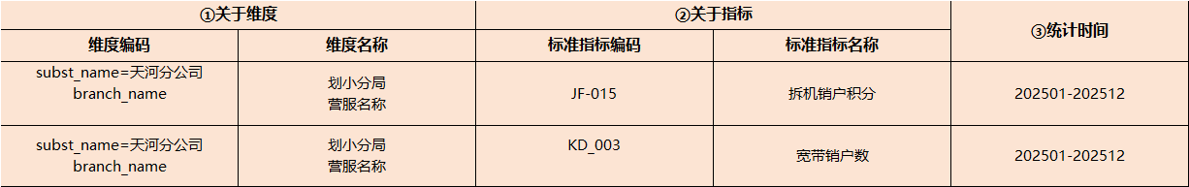
二、数据支撑字典（2/2）：以前 vs 现在
以前:需求内容仅为一段描述性文字，理解口径不统一，可落地性差、难以复用和管理
以后:通过需求内容标准化为了指标和维度，让需求更清晰、交付更高效、管理更规范
以前：需求内容是一段长长的话
现在：需求内容标准化为了指标和维度
表头（带*的项选填） | *需求内容
示例 | 可以帮我取下25年每个月宽带离网积分多少吗？天河总数就行，有点急，剔除专线，主宽
口径不清，理解不一致
难以对齐，无法复用
难以追溯，管理成本高
口径统一:明确维度与指标，标准定义清晰
结构化管理:可复用、可维护、可追溯
提升效率:减少沟通成本，加快需求落地
标准化带来的价值
统一口径
维度与指标标准化
避免歧义
结构化管理
模板化、规范化，
便于维护与复用
提升效率
需求对齐更快
开发与取数更高效
可追溯
标准编码+统计时间
全链路可追溯

Slide 9





四、标准化数据字典（1/3）：数据需求提交流程
标准化流程，规范需求提交，保障高效交付
点餐流程
查询指标/维度
选择满足的需求项
按规范填写
提交需求单
标准化交付
从指标库、维度库
查询可用项
选择符合需求的
指标、维度
使用《数据需求模板》
规范填写需求
通过ITSM系统
提交需求
IT按标准化流程处理
并完成交付
提示
若数据字典无法满足需求，则考虑是否新增标准化指标或维度，新增需求经评审后纳入字典中，持续优化数据资产
价值
统一标准
减少沟通成本
沉淀资产，复用共享
流程规范，提升效率
保障质量，支撑业务发展

Slide 10
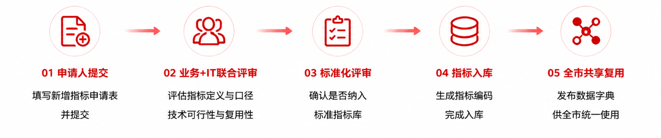
四、标准化数据字典（2/3） ：新增指标申请流程
当现有数据字典无法满足业务需求，或业务提出具有复用价值的新指标时，可通过新增指标申请模板发起标准化指标纳入流程
销售部
一、填写流程
二、填写模板
表头 | 新增指标名称 | 参考标准指标编码 | 参考标准指标名称 | 统计口径
示例 | 新入网宽带次月活跃率 | KD_011 | 主宽入网-本月入网号码与主宽入网保持一致 | 按实际情况填写以下四部分： ①数据来源：需要用到的表 ②筛选规则：从表中如何筛选所需号码范围 ③统计方式：计算公式，统计什么量 ④补充说明：对一些取数逻辑补充说明
说明 | 最终以销售部审核为准 | 参阅【指标库】

Slide 11





四、标准化数据字典（3/3） ：个性化需求提取流程
当现有数据字典无法满足业务需求，可通过个性化需求申请模板发起支撑流程
一 、填写流程
01 申请人提交
填写新增指标申请表
并提交
02 业务+IT联合评审
评估指标定义与口径
技术可行性与复用性
03 标准化评审
确认是否纳入
标准指标库
04 指标入库
生成指标编码
完成入库
05全市共享复用
发布数据字典
供全市统一使用
二 、填写模板
个性化取数需求模板
表头（带*的项选填） | 需求内容 | ①关于维度 |  | ②关于指标 |  | ③统计时间 | 需求原因 | 个性化处理
 |  | 维度编码 | 维度名称 | *参考标准指标编码 | *参考标准指标名称
示例 | 取25年各月份天河分公司网格维度的199+宽带拆机离网率 | subst_name=天河分公司 cell_name branch_name | 划小分局 网格名称 营服名称 | KD_002 | 199+宽带拆机量-作为分子 | 202501-202512 | 说明数据字典无法满足需求的原因 | 按实际情况填写以下四部分： 数据来源：需要用到的表 筛选规则：从表中如何筛选所需号码范围 统计方式：计算公式，统计什么量 补充说明：对一些取数逻辑补充说明
说明 | 简要说明需要统计什么以及对应维度和统计时间 | 参阅【维度库】 |  | 如需在标准指标基础上进行个性化处理，可填写，具体指标参阅【指标库】

Slide 12
标准化数据字典：AP表
序号 | 任务 | 时间 | 交付物 | 是否完成 | 责任人
1 | 盘点现有数据资产，梳理基础指标与常用维度，初步形成“号码级指标库”和 "号码级维度库”框架，明确字段定义、口径及来源系统 | 3月 |  | 是 | 陈浩南
2 | 形成“业务结算配置表”，将佣金与激励积分配置流程标准化 | 3月 | 《业务结算配置表》 | 是 | 徐晓聪
3 | 划分标准指标库业务版块，审核筛选指标并分配技术责任人，落实指标库维度库填报，建立标准指标库与标准维度库 | 4月 | 《标准化数据字典》 | 是 | 陈浩南
4 | 完成指标技术口径中文说明、多口径维度说明及指标下钻说明 | 5月 |  | 是 | 陈浩南
5 | 交付《标准化数据字典》给业务部门审核定稿 | 5月 | 《标准化数据字典》、《数据需求模板》及需求流程 | 是 | 徐晓聪、谢广波、李倩、陈浩南
6 | 编写《标准化数据字典》使用指引 | 5月 |  | 是 | 陈浩南、谢广波
7 | 推进数据应用标准化，基于数据字典，开发在线查询指引页面(网页/531手机 版)，提供指标维度“点单”式流程。 | 5月 |  | 否 | 杨洋、陈浩南
8 | 发布数据字典的使用指引进行试运营，组织市本部及11区分公司关键用户培训，贯数据字典使用方法和操作指南，并收集试用反馈 | 6月 | 《数据标准库使用指引》 | 否 | 徐晓聪、谢广波、李倩、陈浩南、杨洋
9 | 持续完善、优化数据标准化运营 | 7-12月 |  | 否 | 徐晓聪、谢广波、李倩、陈浩南、杨洋

Slide 13

下一步的工作——推进数字字典的掌上应用查询

Slide 14
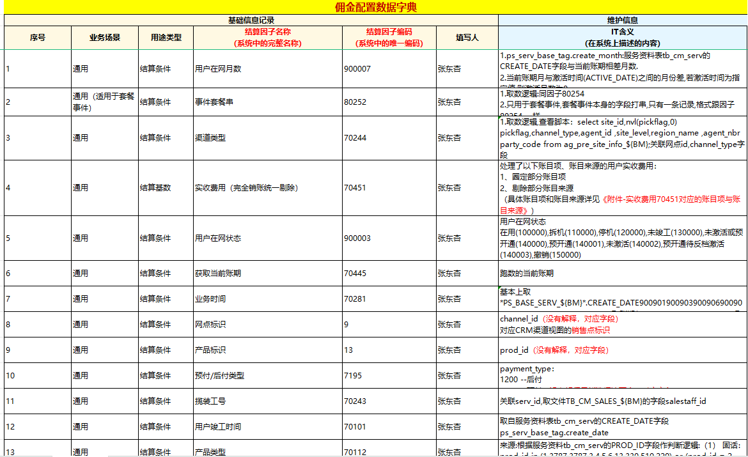
附件：佣金配置数据字典具体内容（1/x）

Slide 15
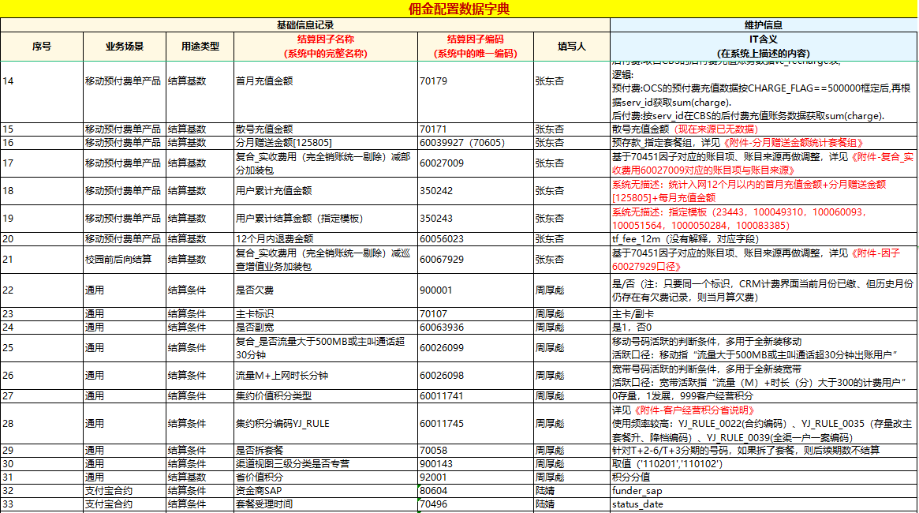
附件：佣金配置数据字典具体内容（2/x）

Slide 16
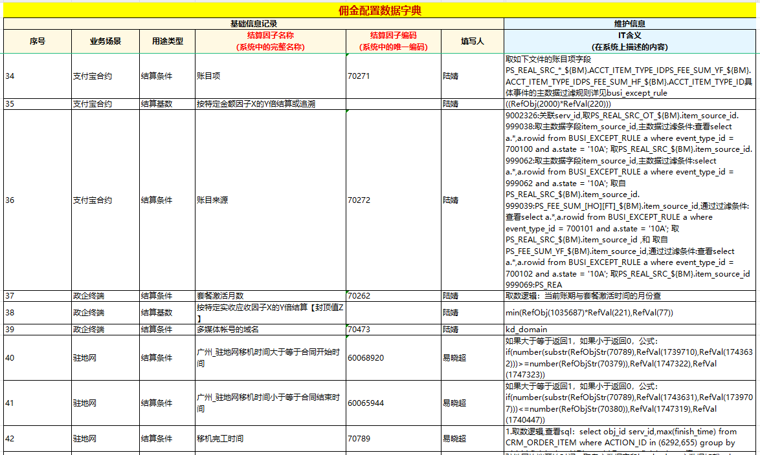
附件：佣金配置数据字典具体内容（3/x）

Slide 17
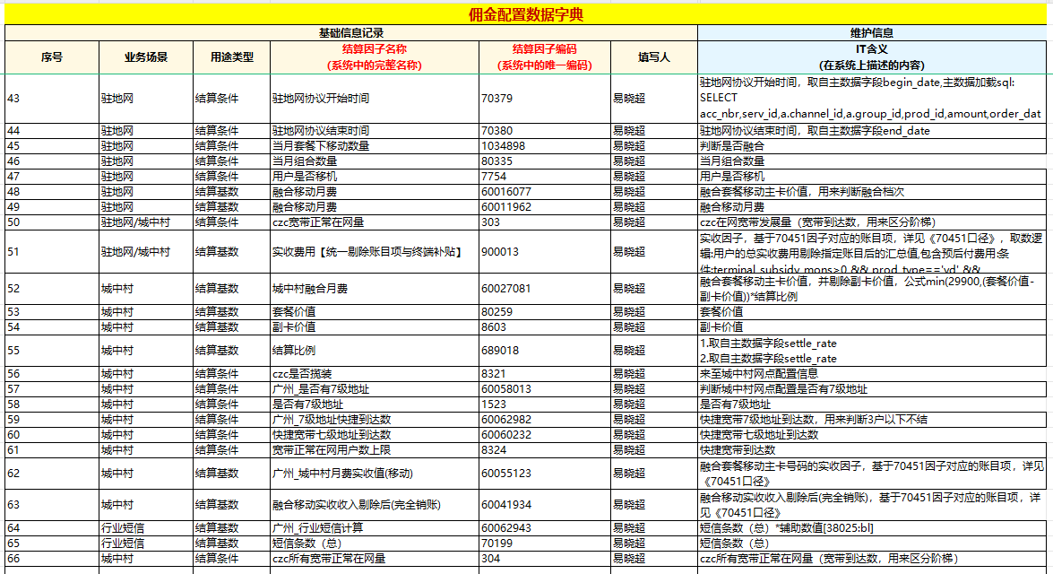
附件：佣金配置数据字典具体内容（4/x）

Slide 18

谢 谢！

